Slide 1
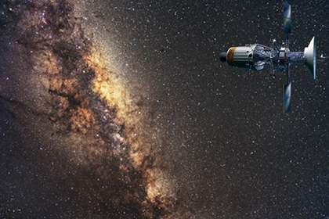
ГАЛАКТИКИ
СКОПЛЕНИя ГАЛАКТИК.

Slide 2
Цель нашего урока
Известно, что диаметр нашей Галактики достигает почти
30 кпк (100 000 св. лет), диаметр галактики Андромеды (М31)
равен 40 кпк. Расстояние до Туманности Андромеды составляет 670 кпк (2 млн св. лет), следовательно, превышает диаметры крупных галактик почти в 20 раз. Средние же расстояния между звёздами примерно такие же, как между Солнцем и α Центавра, т. е. около 275 000 а. е., и больше диаметра Солнца (1,5 · 10⁶ км = 0,01 а. е.) в 27,5 млн раз. Таким образом,
галактики значительно теснее сближены в пространстве, чем
звёзды между собой.
ВЫ УЗНАЕТЕ:
Какова природа скоплений галактик и роль тёмной материи в них.
Какова природа рентгеновского излучения скоплений галактик.
Что такое ячеистая структура распределения галактик.
ВСПОМНИТЕ:
Какова природа активности галактик?

Slide 3
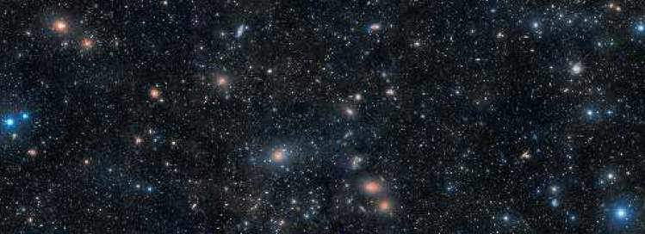
Скопления галактик
Систематические исследования распределения галактик по небу показали, что наряду с отдельными галактиками наблюдаются скопления галактик. Так, наша Галактика, Туманность Андромеды, Большое и Малое Магеллановы Облака и ещё несколько звёздных систем образуют Местную группу, в которую входят 35 галактик.
Наш Млечный Путь вместе с Местной группой галактик находится на окраине скопления галактик, центр которого находится в созвездии Девы.

Slide 4
Скопления галактик
Сейчас известно около 4000 скоплений галактик, в которых насчитываются сотни и тысячи звёздных систем.
В среднем диаметры скоплений близки к 8 Мпк (26 млн св. лет). Одним из наибольших является скопление галактик в созвездии Волосы Вероники. Оно находится на расстоянии около 70 Мпк от нас и занимает на небе участок диаметром 12^{о}. В этом богатом скоплении насчитывается около 40 000 галактик.
Чтобы удержать горячий газ в скоплении, необходима большая сила тяготения. Полная масса галактик, входящих в скопление,
для этого недостаточна. Астрономы пришли к выводу, что и скопление должно быть заполнено
большим количеством тёмной материи, способной удержать его от разрушения.

Slide 5
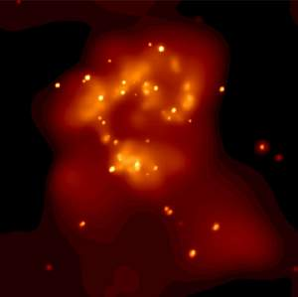
Рентгеновское излучение галактик
Как показали наблюдения на космических рентгеновских телескопах, скопления галактик являются мощными источниками
рентгеновского излучения, которое испускает нагретый до температуры свыше 10⁹ К очень разреженный межгалактический газ. Его концентрация оказалась около 1000 атомов водорода в 1 м³.
Рентгеновское излучение галактик Антенны
Общее количество межгалактического газа сравнимо с массой всех галактик в скоплении.

Slide 6
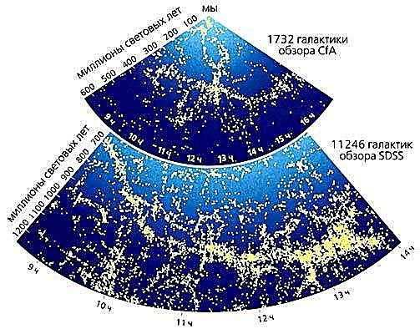
Ячеистая структура распределения галактик
Астрономы измерили расстояния до многих галактик и определили, как они распределены в пространстве. И получилась очень интересная картина.
Наша Галактика расположена наверху, и мы наблюдаем галактики в направлениях, указанных прямым восхождением.

Slide 7
Итоги…

Slide 8
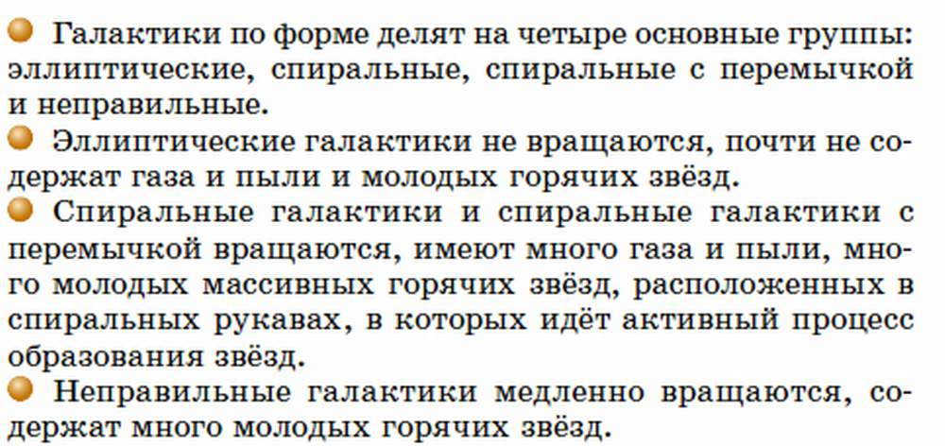
Подведем итоги

Slide 9
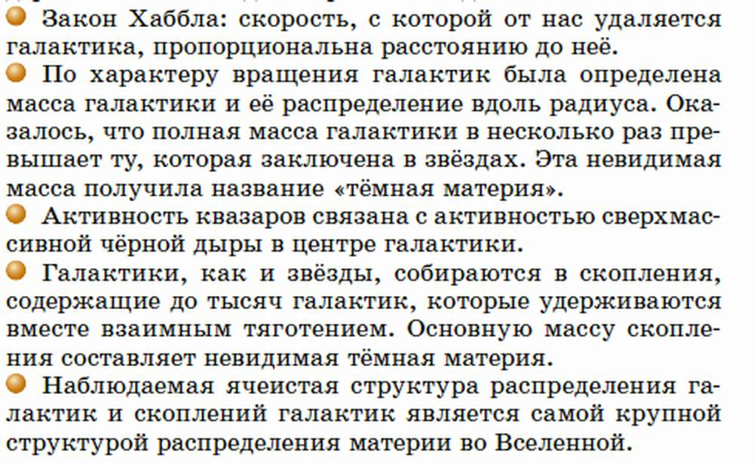
Подведем итоги

Slide 10
Вопросы для обсуждения

Slide 11
Домашнее задание
§ 33
Ответы на вопросы и задания прислать

